Slide 1



Belajar hidup minim sampah
PART-1
Fibria Kaswinarni

Slide 2
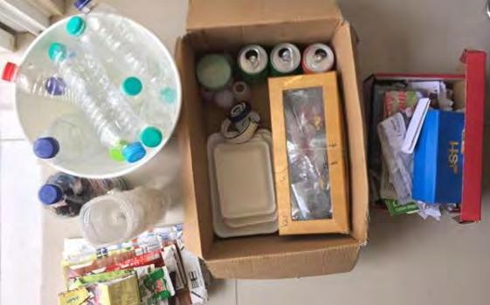
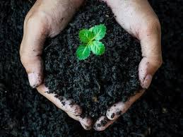
MENUJU
NOL SAMPAH
BUKAN MENJADIKAN KITA SEBAGAI MALAIKAT TAPI MENJADIKAN KITA SEBAGAI MANUSIA YANG LEBIH PEDULI DAN BERTANGGUNG JAWAB
www.change.org

Slide 3

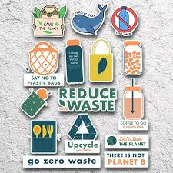
Alianzi Zerowaste Indonesia

Slide 4
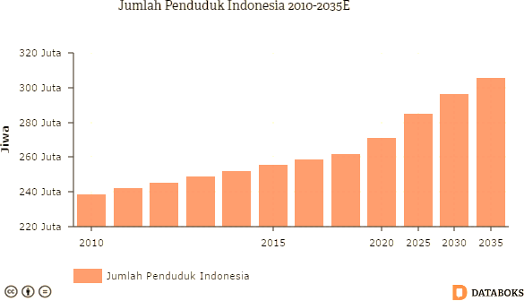



Kuantitas Sampah vs Jumlah Penduduk
70
65,2
60
50
Jumlah Sampah
(juta ton/tahun)
38,5
40
69,35%
30
20
10
0
2008
2018
2008
2018
Statistik Persampahan Indonesia, KLH, 2008
Statistik Lingkungan Hidup Indonesia, BPS, 2018
Sumber : https://cdn1.katadata.co.id/
@projectbindonesia
@projectbindonesiakatalog
Project B Indonesia
4

Slide 5
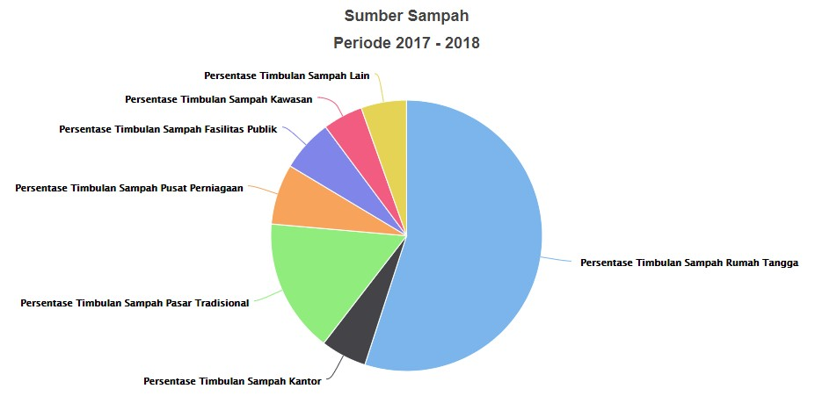
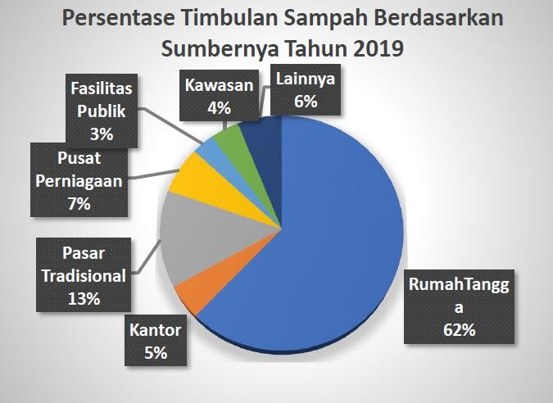
Sumber dan Komposisi Sampah
Rumah Tangga
>50%
Sumber : SIPSN (2018)
Sumber : KLHK (2020)
@projectbindonesia
@projectbindonesiakatalog
Project B Indonesia

Slide 6

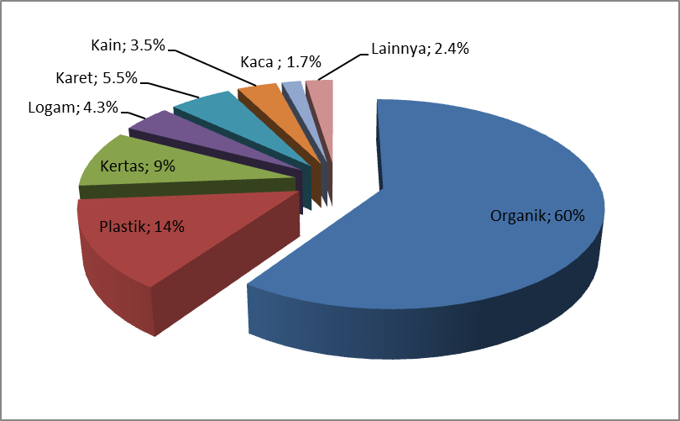
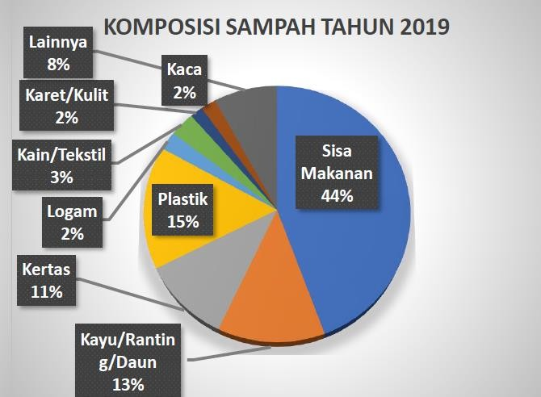
Sumber dan Komposisi Sampah
57%
Sumber : Sekretariat Adipura (2013)
Sumber : KLHK (2020)
@projectbindonesia
@projectbindonesiakatalog
Project B Indonesia

Slide 7



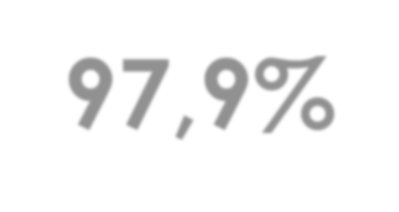

14
INDEKS PERILAKU KETIDAKPEDULIAN LINGKUNGAN HIDUP INDONESIA 2018
11%
Persentase Masyarakat
Memilah Sampah
KLHK (2019)
Pengelolaan Sampah
0,72
Transportasi Pribadi
0,72
Pengelolaan Energi
0,16
97,9%
Keinginan untuk melakukan pengurangan sampah plastik
Survei Kompas (2019)
Penghematan Air
0,44
Mendekati 1 : semakin tidak peduli Mendekati 0 : semakin peduli
Sumber : BPS, 2018
@projectbindonesia
@projectbindonesiakatalog
Project B Indonesia

Slide 8
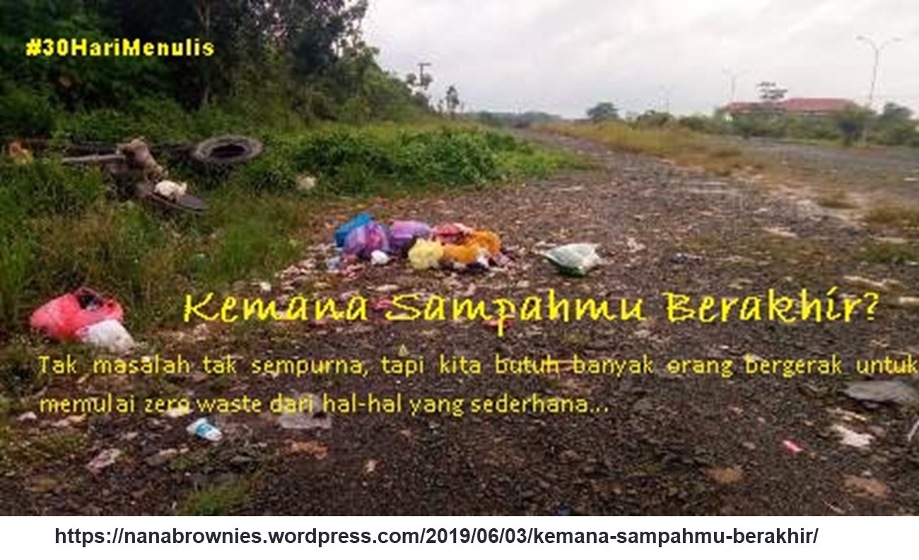
Pertanyaan Serius ?????

Slide 9
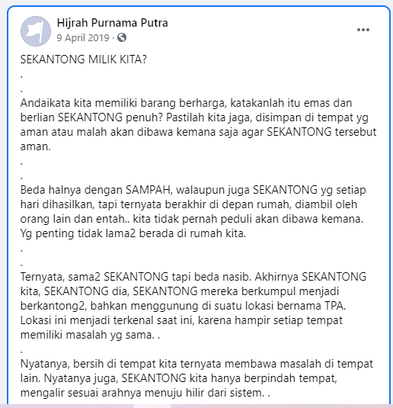
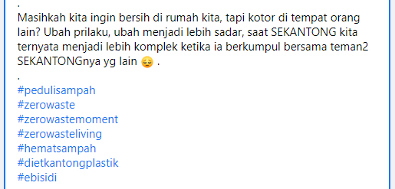

Slide 10
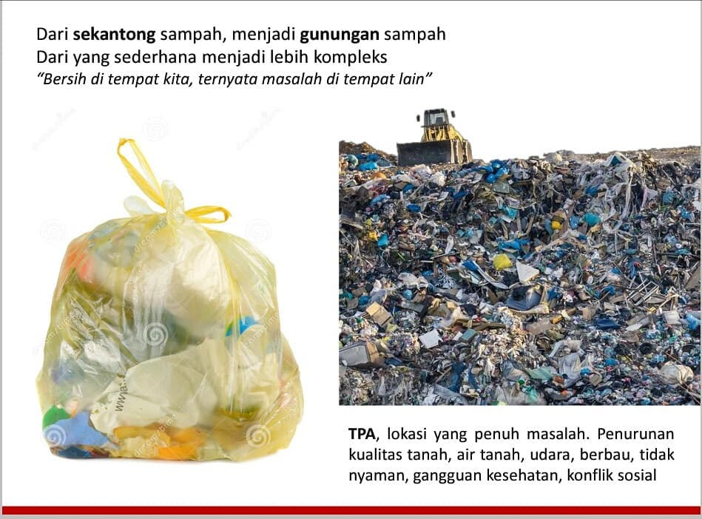
FB Hijrah Purnama Putera, 2019

Slide 11
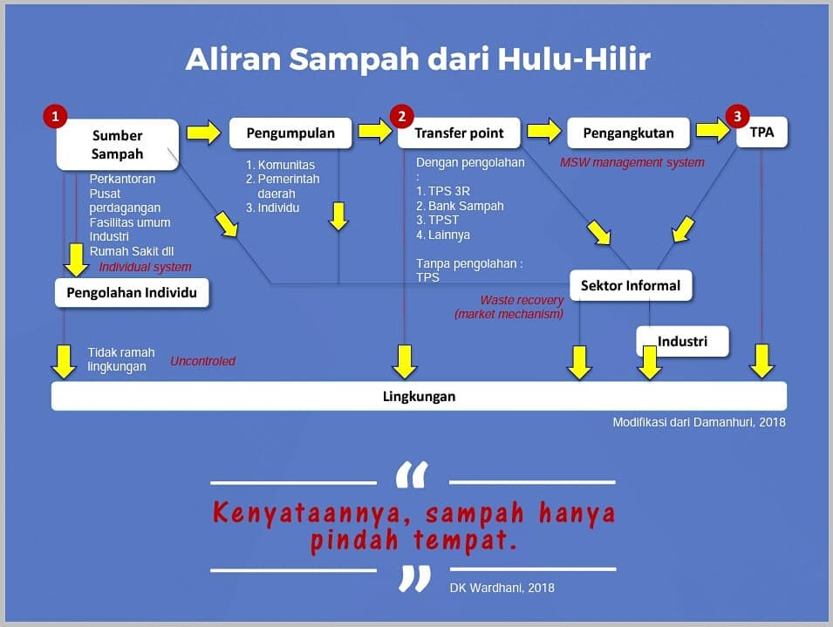

Slide 12

Masalah
1. Penyebutan
Sampah organik =
Sisa konsumsi organik
Presepsi sebagian besar masyarakat sampah itu menjijikan, harus disingkirkan dan urusan petugas kebersihan.
Dengan mengubah penyebutan sampah menjadi sisa konsumsi, maka akan TERASA BERBEDA, baik dari KESAN dan SIAPA YANG BERTANGGUNG JAWAB.

Slide 13
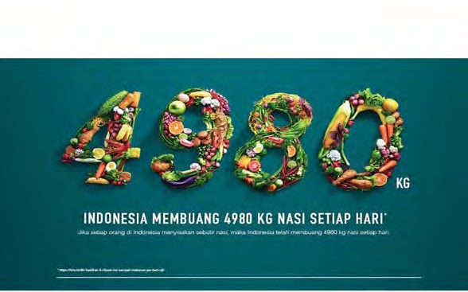
Masalah
2. Pola Konsumsi & Pembuangan
Indonesia termasuk 5 besar Penghasil Food Waste
Jika setiap orang di Indonesia menyisakan 1 butir nasi saja, akan ada 4980 kg nasi terbuang setiap harinya.
Kita dididik untuk menghabiskan makanan, tapi coba lihat saat kita ke restoran, kantin, arisan, pesta pernikahan?
Rumah tangga merupakan penyumbang terbesar kiriman ke TPA dengan jumlah 39,4% berupa sisa makanan

Slide 14
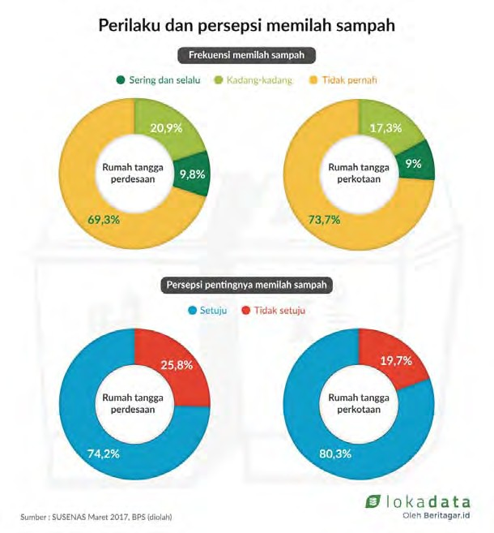
Masalah
3. Perilaku dalam Pemilahan
Survey membuktikan:
41,7% - malas
27,0% - tak ada gunanya 22,3% - tidak tahu
7,3% - tidak punya fasilitas

Slide 15
FAKTA-FAKTA
menurut BPS:
81% sampah di Indonesia tercampur/dicampur di sumber
10% terpilah di sumber namun akhirnya tercampur saat diangkut sehingga sia-sia
Hanya 9% yang terpilah dan dimanfaatkan
Menurut Kementerian Lingkungan Hidup dan Kehutanan sampah di Indonesia per hari adalah 175.000 ton.
Perkiraan per hari sampah tsb bisa membangun 12,5 candi borobudur. SETIAP HARI. Atau 4560 an Candi Borobudur per tahun.
Sebanyak itu hanya 7,5% yang terdaur ulang.
69% nya dikirim begitu saja ke TPA (yang saat ini sudah tahap overcapacity), sisanya dibakar secara terbuka, dikubur, dibuang sembarangan termasuk ke sungai dan laut kita.
(M. Bijaksana JuneRosano - @waste4change) #faktasampah dari diskusi telegram #bijakkelolasampah

Slide 16
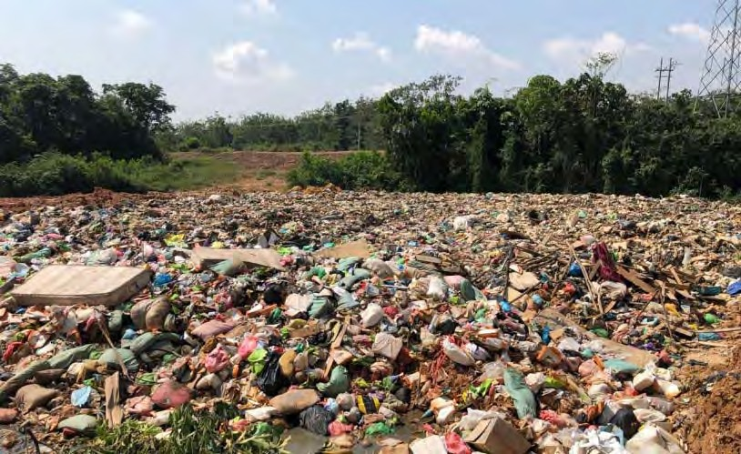
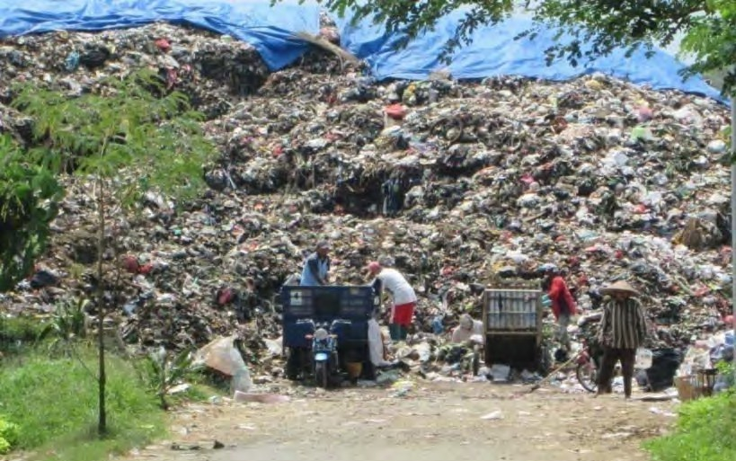
Masalah
4. TPA sistem OPEN DUMPING
Sisa organik dan anorganik yang tidak dipilah dari rumah nyatanya juga tidak dipilah oleh PETUGAS.
Semua menumpuk JADI SATU di tempat bernama TPA.

Slide 17
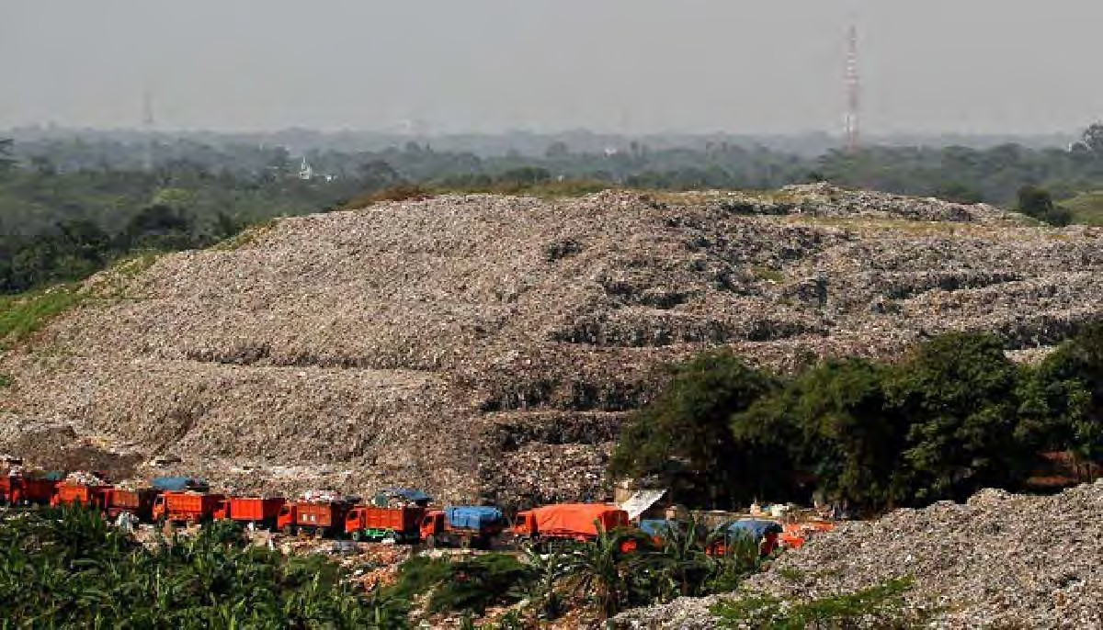
Foto: https://koran.tempo.co/read/430844/warga-bantargebang-tagih-kompensasi-bau-sampah

Slide 18
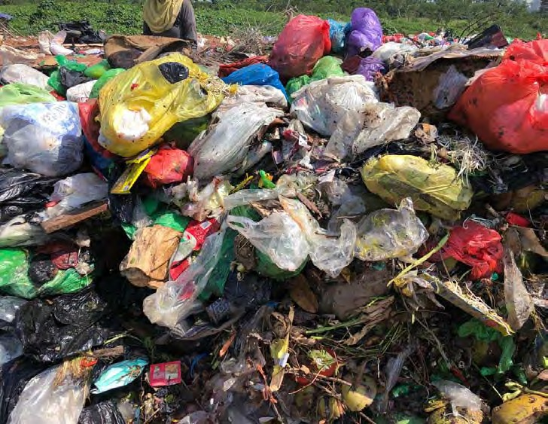
INGAT!
SISA KONSUMSI yang tercampur akan sulit terurai
Sisa organik makanan diikat dalam kresek tertutup rapat, dibuang bertumpuk dengan sisa anorganik lain, padat, tanpa rongga
sehingga terjadi
penguraian anaerob karena tidak ada oksigen, inilah yang menimbulkan cairan lindi dan metan.
Penguraian tidak sempurna sebab sisa organik kaya Nitrogen tidak dapat bertemu bahan Karbon, Oksigen, Mikroorganisme pengurai.
Sumber foto: rumah ulin

Slide 19
Air Lindi
Air lindi atau leachate adalah suatu cairan (terkontaminasi) yang dihasilkan dari pemaparan air hujan pada timbunan sampah.
Air lindi merupakan suatu cairan beracun hasil ekstraksi bahan terlarut maupun tersuspensi dengan kandungan polutan tinggi, yang dihasilkan dari pemaparan air hujan, maupun pembusukan pada timbunan sampah
Air lindi juga dapat mengandung unsur logam
Mengeluarkan bau busuk yang berasal dari hidrogen sulfida, amonia, dan gas lainnya

Slide 20
Masalah
Takut Mencoba
Sudah tahu dan paham bahwa mengompos itu perlu tapi
  Ragu
  Takut bakal bau
  Takut muncul hewan-hewan
  Kuatir ini dan itu
Padahal belum mencoba ^_^

Slide 21
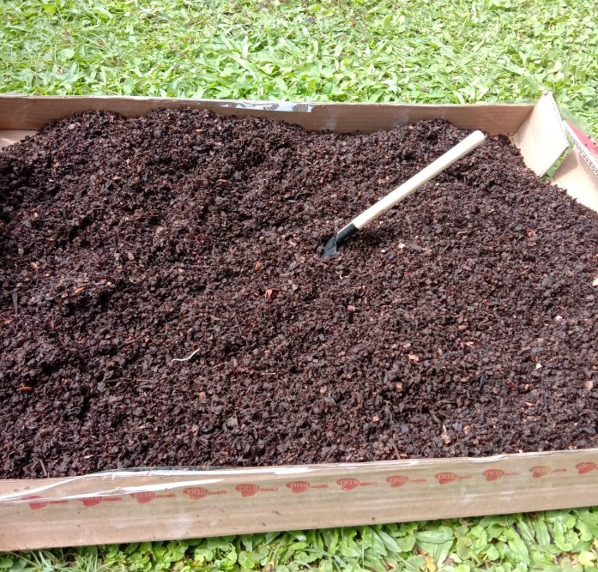

Apa yang Sudah Dilakukan ?
MENGOMPOS
MEMILAH SAMPAH DARI RUMAH

Slide 22
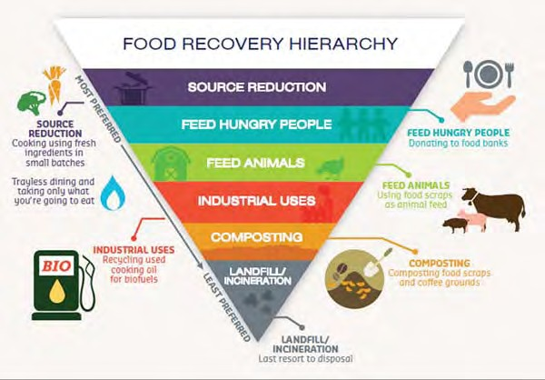
SEBELUM MENGOMPOS...
FOOD RECOVERY
Rencanakan porsi Habiskan makanan
Memberi makan duafa Memberi makan hewan Komposkan
Sebelum mengompos, kita bisa melakukan FOOD RECOVERY terlebih dahulu, untuk mengatasi FOOD LOSS dan FOOD WASTE

Slide 23

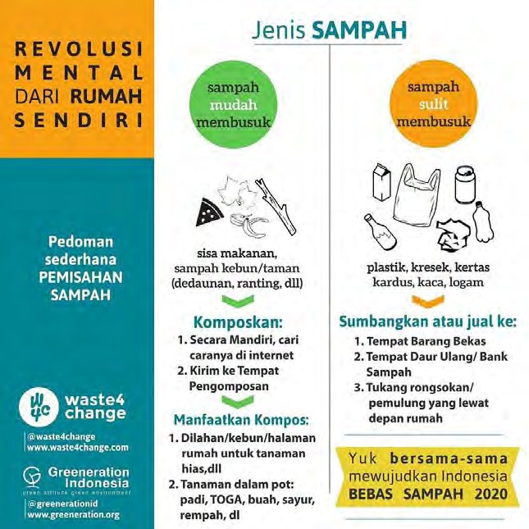
Mulai PILAH dan OLAH!

Slide 24
Membuang sampah ke tempatnya tak lagi cukup
Lakukan 3 AH
CEGAH
PILAH
OLAH
Dan jangan lupa ikhlas serta istiqomah
Agar Berkah
Karena Sisa Konsumsiku
Tanggung Jawabku

Slide 25
Utamakan Cegah
sehingga Pilah dan Olah nggak bikin lelah
#belajarzerowaste

Slide 26
Sharing Pengalaman
Hal-hal apa saja yang sudah dirasakan selama melakukan penomposan dan memilah sampah ??

Slide 27
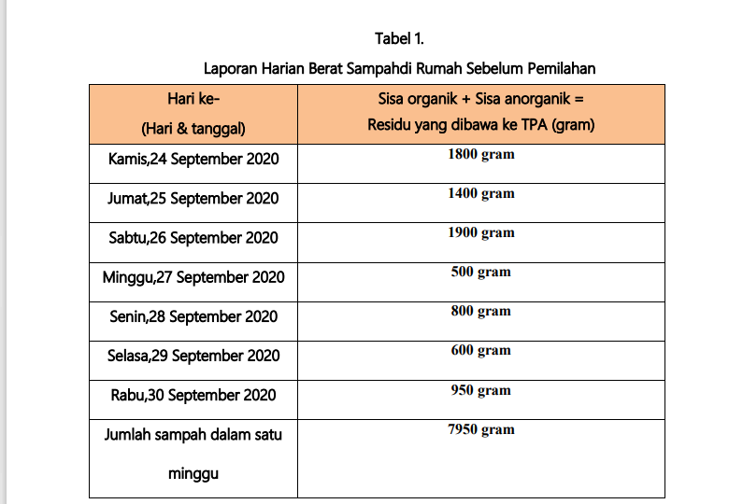
Data by Fajrina

Slide 28
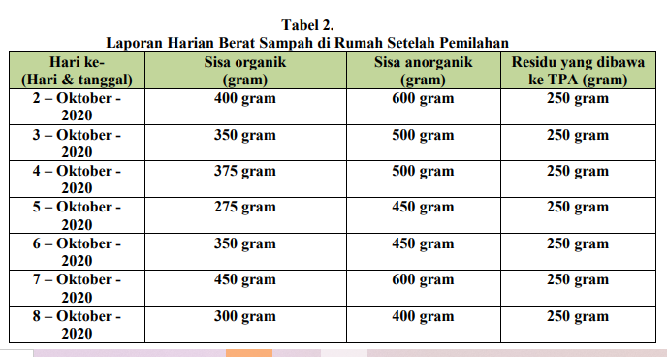
Data by Fajrina

Slide 29
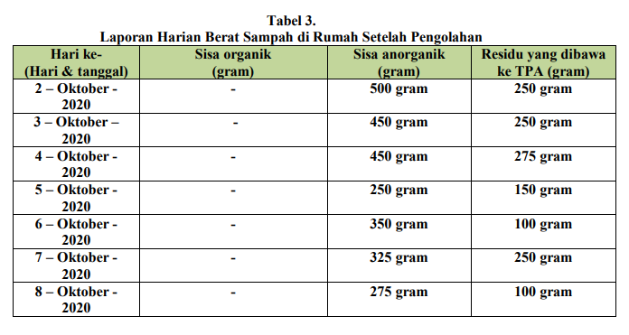
Data by Fajrina

Slide 30
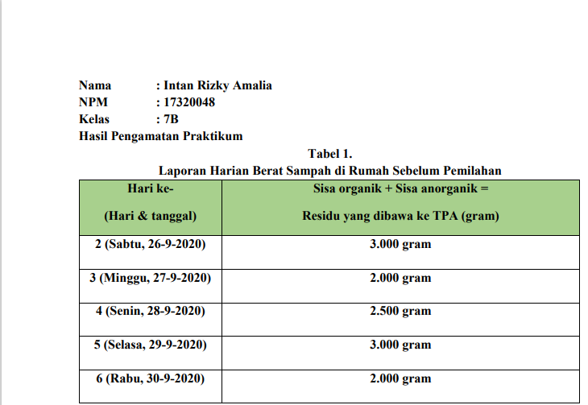

Slide 31
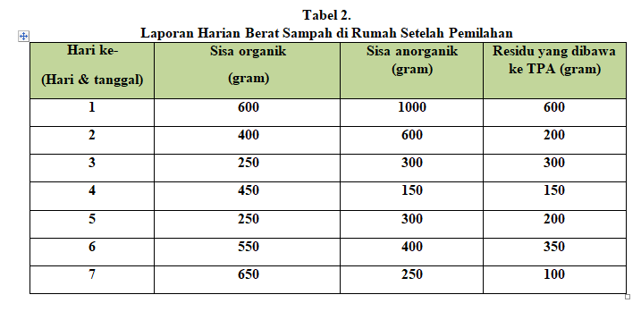
Data by Ellynsia

Slide 32
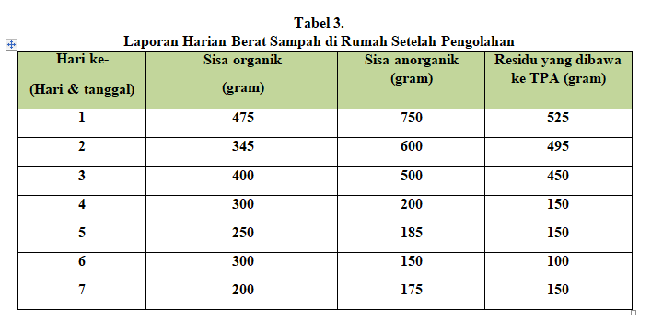
Data by Ellynsia

Slide 33
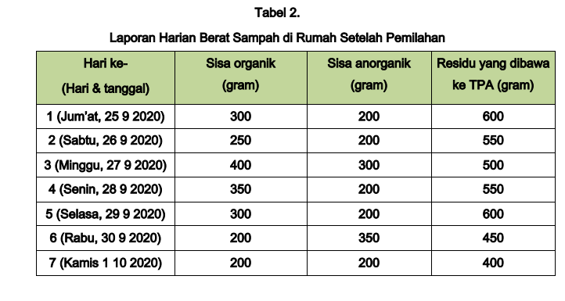
Data by Nurhilda

Slide 34
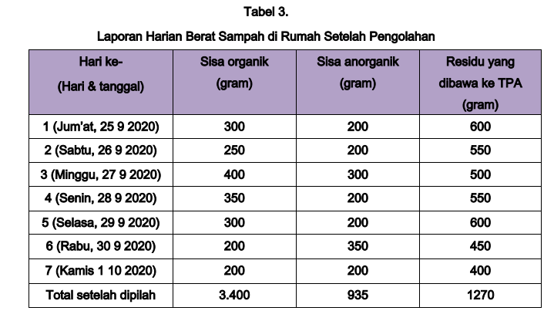
Data by Nurhilda

